Slide 2
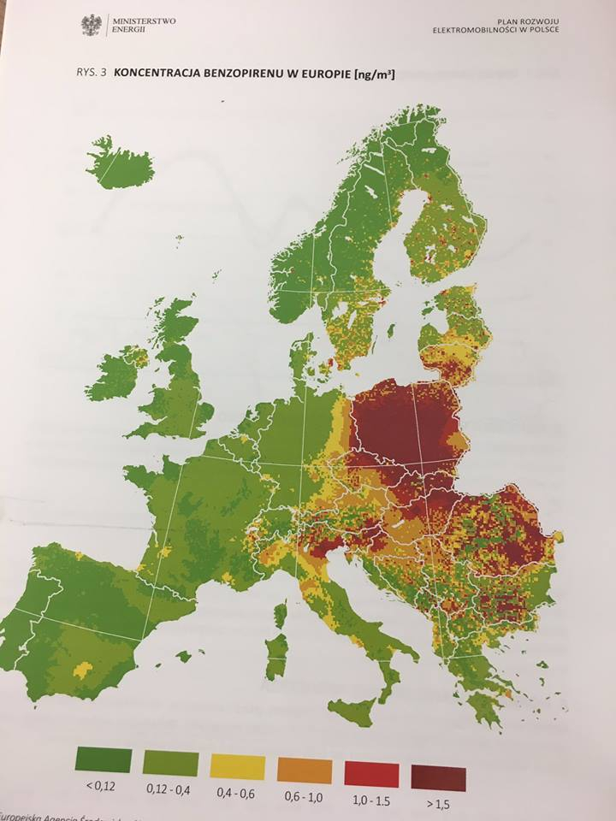
Jakość Powietrza w Polsce
Mamy najgorszą jakość powietrza w Unii Europejskiej. W niechlubnej czołówce zestawienia miast o najgorszej jakości powietrza w Europie, ogłoszonego przez Światową Organizację Zdrowia (WHO), jest aż dziesięć miast z południa Polski :
Żywiec
Sucha Beskidzka
Kraków
Skawina
Nowy Sącz
Niepołomice
Katowice
Zakopane
Proszowice
Wadowice

Slide 3
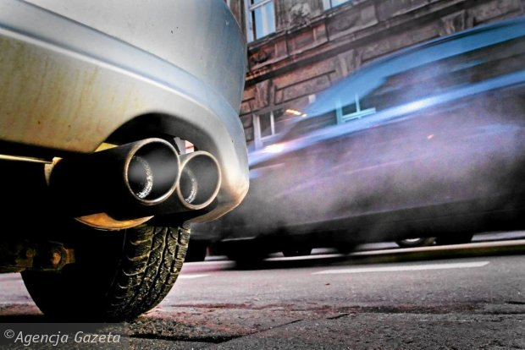
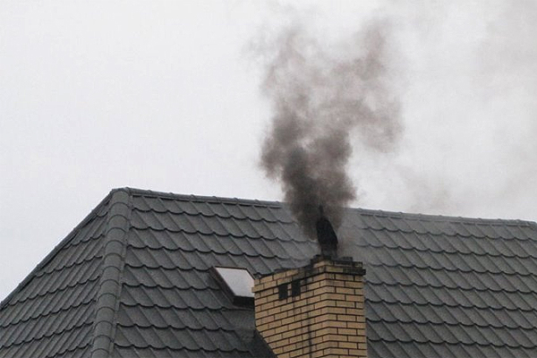
Benzopireny - Są związkami silnie rakotwórczymi. Występują w dymie podczas spalania niecałkowitego, m.in. w dymie tytoniowym, w smogu powstającym w wyniku niskiej emisji – przede wszystkim wskutek spalania węgla, śmieci (najczęściej tworzyw sztucznych) oraz także częściowo jako emisje transportowe.

Slide 6
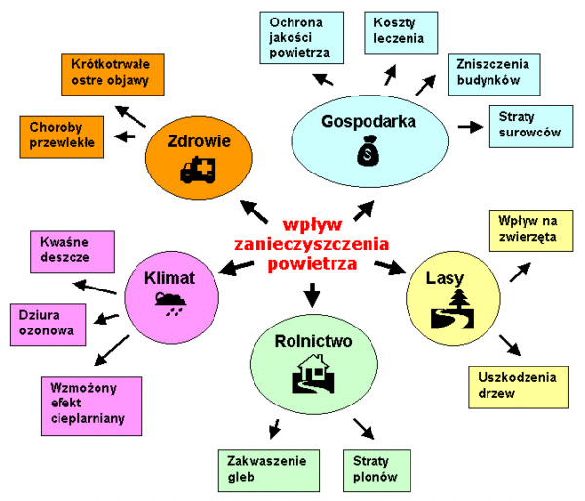

Slide 7
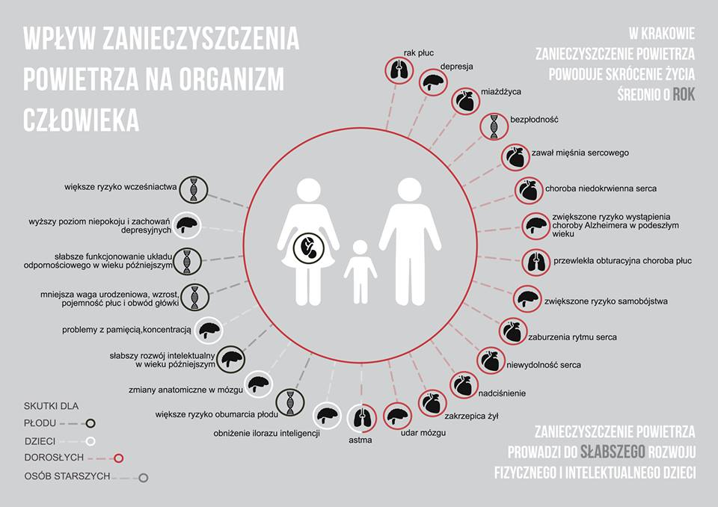

Slide 8
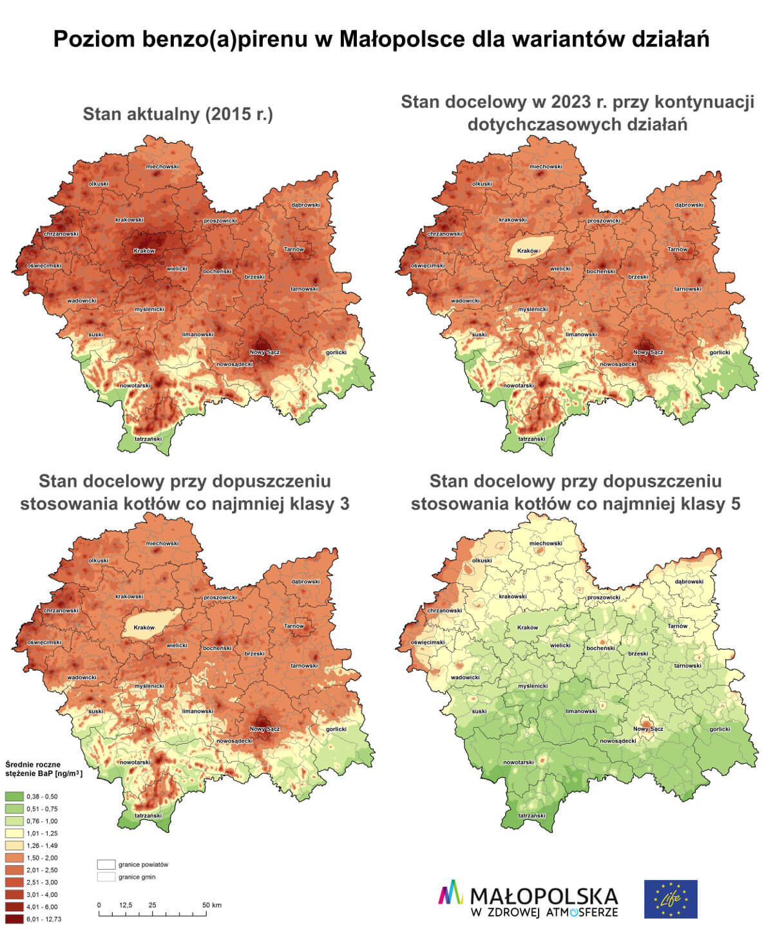
W wielu miastach Małopolski stężenia silnie rakotwórczego benzo(a)pirenu w powietrzu, przekraczają wielokrotnie dopuszczalny poziom.
Problem ten może rozwiązać jedynie likwidacja wszystkich starych kotłów i zastąpienie starego kotła kotłem gazowym albo najwyższej klasy kotłem na biomasę (pelet) lub węgiel (ekogroszek) Emituje on 90% mniej zanieczyszczeń niż kotły tradycyjne.

Slide 9
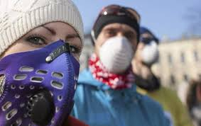
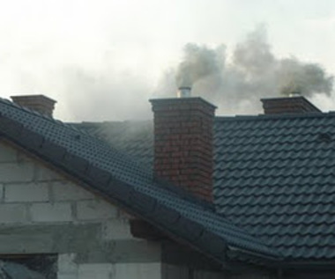
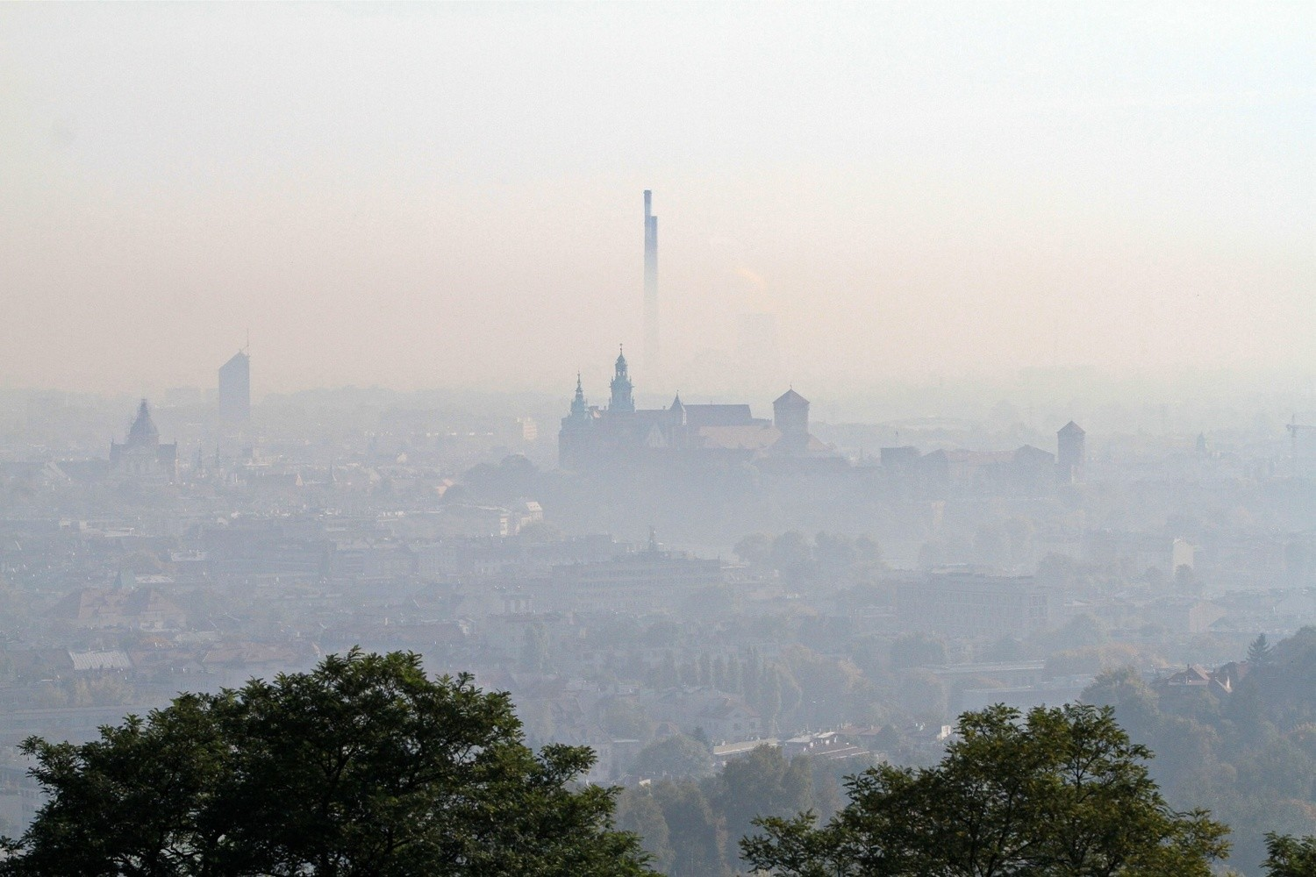
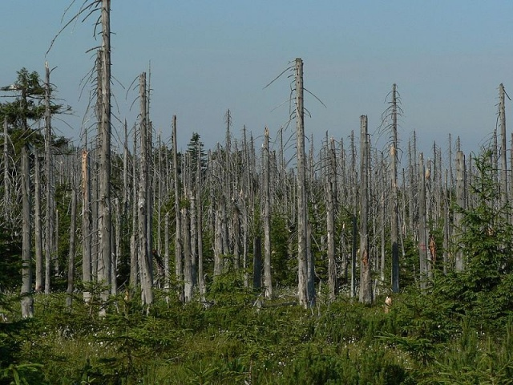

Slide 10
Zależy Ci na zdrowiu Twoich najbliższych?
Powietrze atmosferyczne stanowi dla człowieka jeden z podstawowych czynników niezbędnych do życia. Jego jakość wpływa mocno na nasze zdrowie i samopoczucie dlatego tak ważne jest ograniczanie źródeł jego zanieczyszczeń.

Slide 11
Poszukujesz wygody ?
Nowoczesne kotły gazowe, na biomasę oraz węglowe kotły automatyczne najnowszej generacji zapewniają wyjątkowy komfort obsługi. Kotły gazowe nie wymagają stałej obsługi domowników, zajmują mało miejsca, nie potrzebują
pomieszczeń na paliwo. W węglowych oraz na pelet wystarczy zasypać palenisko raz, dwa razy w tygodniu.
Dość biegania w nocy, by dosypać węgla do
wygasającego paleniska.
Dość porannego wstawania w wyziębionych przez noc pokojach.
Zyskujesz czas i pełny komfort.

Slide 12
Chcesz zaoszczędzić ?
Ogrzewanie dobrze ocieplonego domu gazem, biomasą lub węglem dobrej jakości w nowoczesnym kotle jest dużo tańsze niż palenie „tanim” węglem lub miałem w starym piecu.
Gazowe kotły kondensacyjne mają sprawność energetyczną nieosiągalną dla innych popularnych źródeł energii.
Nowoczesne automatyczne kotły węglowe pozwalają tanio ogrzać dom, bo wytwarzają zdecydowanie więcej energii niż stare piece z tej samej ilości węgla.

Slide 13
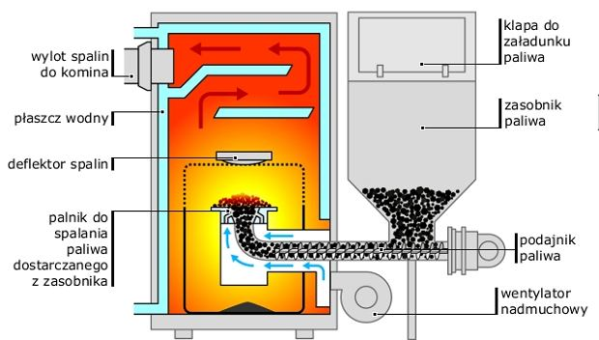
Budowa nowoczesnego kotła z podajnikiem

Slide 14
Porównanie finansowe
Budynek #1
Trzy­pię­trowy kloc­ko­waty dom z lat 70. bez ocie­ple­nia i ze sta­rymi oknami Powierzch­nia: 200m2 Roczne zapo­trze­bo­wa­nie na ener­gię: 150kWh/m2 Suma ener­gii potrzeb­nej do ogrze­wa­nia w ciągu roku: 30 000 kWh Koszty uzy­ska­nia tej ener­gii z róż­nych źródeł
Budynek #2 Taki sam dom z lat 70. jak #1, ale ocie­plony 10cm sty­ro­pianu i z nowymi oknami Powierzch­nia: 200m2 Roczne zapo­trze­bo­wa­nie na ener­gię: 100kWh/m2 Suma ener­gii potrzeb­nej do ogrze­wa­nia w ciągu roku: 20 000 kWh Koszty uzy­ska­nia tej ener­gii z róż­nych źródeł
Węgiel, kocioł zasy­powy, spr. 30% | 11 121zł
Węgiel, kocioł zasy­powy, spr. 60% | 5554zł
Węgiel, kocioł podaj­ni­kowy, spr. 80% | 4166zł
Gaz ziemny, spr. 95% | 8772zł
Węgiel, kocioł zasy­powy, spr. 30% | 7407zł
Węgiel, kocioł zasy­powy, spr. 60% | 3700zł
Węgiel, kocioł podaj­ni­kowy, spr. 80% | 2770zł
Gaz ziemny, spr. 95% | 5847zł

Slide 15
NIEPOWTARZALNA SZANSA !
Złóż Ankietę aby wyrazić chęć przystąpienia do projektu.
Lista zainteresowanych mieszkańców zostanie przekazana audytorom w celu przeprowadzenia audytów energetycznych budynków.
Audyt energetyczny wykaże:
- jakiej mocy piec będzie najbardziej efektywny w
Państwa gospodarstwie domowym,
- jakie warunki termiczne posiada budynek
- jakie prace termomodernizacyjne będą warunkiem
przystąpienia do projektu.

Slide 16
Po akceptacji warunków zawartych w audycie podpisz umowę z Urzędem Gminy o dofinansowanie.
Wymień stary piec na nowoczesne źródło ciepła
- kondensacyjny piec gazowy
- piec 5 klasy na pelet z certyfikatem Ecodesign
- piec 5 klasy na ekogroszek z certyfikatem Ecodesign
6. Po spełnieniu warunków zapisanych w umowie odbierz dofinansowanie

Slide 17
Podstawowe założenia projektu
Dofinansowanie niniejszej inwestycji wyniesie:
- 350 zł na każdy kilowat obliczonej przez audytora mocy nowego źródła ciepła w przypadku budynków jednorodzinnych (ale nie więcej niż 8.000 zł);
- 80 zł za każdy metr kwadratowy ogrzewanej powierzchni w przypadku konieczności wymiany instalacji w budynku jednorodzinnym (ale nie więcej niż 6.000 zł);

Slide 18
Podstawowe założenia projektu
Dotacja jest formą refundacji kosztów, przekazana zostanie po zrealizowaniu inwestycji na rachunek bankowy wskazany w umowie dotacji zawartej między Gminą Mszana Dolna, a mieszkańcem na podstawie faktury lub rachunku.

Slide 19
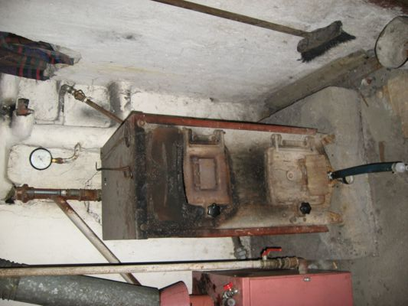
Podstawowe założenia projektu
Stare palenisko musi zostać całkowicie zlikwidowane. Należy przedłożyć dokument potwierdzający trwałe usunięcie kotła.

Slide 20
Podstawowe założenia projektu
Wsparte przedsięwzięcia muszą skutkować redukcją CO2 o co najmniej 30 % w odniesieniu do istniejącej instalacji.

Slide 21
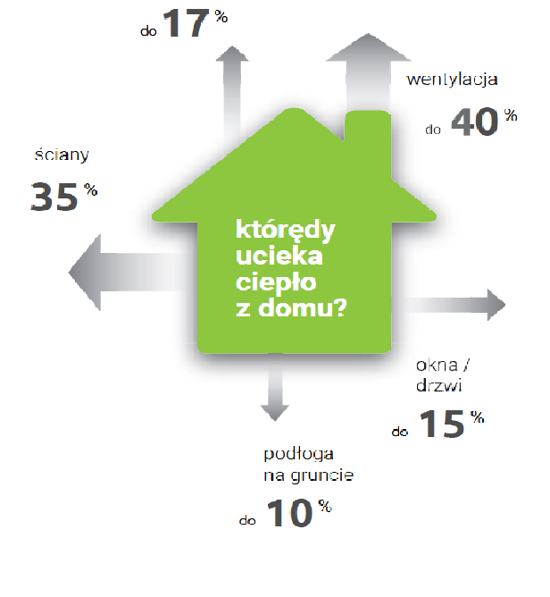
Podstawowe założenia projektu
Budynki dla których minimalne parametry termiczne nie będą spełnione, będą musiały mieć przeprowadzone prace termomodernizacyjne w okresie realizacji projektu. Zobowiązanie mieszkańca w zawieranej umowie dotacji do spełnienia w/w wymogu będzie warunkowało uzyskanie dofinansowania.

Slide 22
System kontroli urządzeń grzewczych
sprawdzenie wykonania trwałej likwidacji starego kotła,
użytkowanie wyłącznie dofinansowanego systemu ogrzewania jako podstawowego źródła ciepła w budynku
kontrola kotła, w zakresie nieuprawnionych modyfikacji
kontrola przestrzegania parametrów paliwa dopuszczonego przez producenta urządzenia,
kontrola zapewnienie prawidłowych warunków składowania opału (jeśli dotyczy).

Slide 23
Dziękuję za Uwagę
Zapraszam do udziału w projekcie

